Slide 1
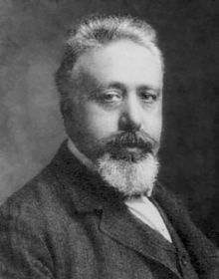
Model Lotki - Volterry
Równanie Lotki- Volterry znane też jako model Lotki -Volterry lub model drapieżnik-ofiara to nieliniowe równanie różniczkowe pierwszego stopnia.
Poniższy model został zaproponowany w 1926 przez Vito Volterrę do opisu populacji ryb odławianych w Morzu Adriatyckim. Niezależnie od Volterry równoważne równania do opisu oscylacji stężeń substancji w hipotetycznej reakcji chemicznej otrzymał Alfred James Lotka w 1920 roku.
Równanie Lotki-Voltery stanowi model układów dynamicznych występujących w ekosystemach (np. w symulacji zachowania populacji ofiar i drapieżników).
Vito Volterra
ur. 3 maja 1860 w Ankonie, zm. 11 października
1940 w Rzymie.

Slide 2
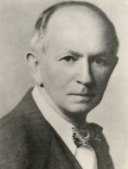
    Model przyjmuje następujące założenia:
W środowisku występują tylko dwa gatunki: ofiar i drapieżników.
Jeżeli w środowisku nie ma drapieżników, to ofiary mają sprzyjające warunki (tzn. nie ma żadnych dodatkowych ograniczeń środowiska) i ich populacja wzrasta wykładniczo (czyli zgodnie z prostym modelem Malthusa).
Alfred James Lotka
ur. 2 Marzec 1880
zm. 5 Grudzień 1949

Slide 3
Jeżeli w środowisku nie ma ofiar, to drapieżniki nie maja pożywienia, co wiąże się z brakiem energii niezbędnego do przeżycia i rozmnażania, co skutkuje wymieraniem gatunku (liczebność populacji maleje wykładniczo).
Kiedy oba gatunki występują w środowisku, część ofiar ginie upolowana przez drapieżniki. Pożywienie dostarcza drapieżnikom energii niezbędnej m.in. do rozmnażania, a zatem liczebność ich populacji rośnie.
Polowanie jest możliwe tylko w przypadku bezpośredniego kontaktu, osobniki poruszają się losowo, zatem liczba kontaktów jest proporcjonalna do liczebności obu gatunków.
Rozmieszczenie osobników w środowisku nie jest uwzględniane. Rozważamy tylko średnie zagęszczenie osobników.

Slide 4
Oznaczmy przez
V(t) – liczebność (zagęszczenie) ofiar w chwili t;
P(t) – liczebność (zagęszczenie) drapieżników w chwili t.
Układ równań wraz z podanymi powyżej założeniami nazywamy modelem Lotki–Volterry (L-V) lub modelem drapieżnik–ofiara (dla uproszczenia pominięto zmienną niezależną t)

Slide 5

Gdzie:
r jest współczynnikiem rozrodczości gatunku ofiar;
aVP oznacza biomasę upolowanych ofiar, przy czym a jest współczynnikiem skuteczności polowań, czyli określa, jaka cześć spotkań drapieżników z ofiarami kończy się jej upolowaniem;
b oznacza cześć energii uzyskanej z polowania przeznaczonej przez drapieżniki w procesie rozmnażania (tzw. przeliczniki biomasy upolowanych ofiar);
s jest współczynnikiem śmiertelności gatunku drapieżników.
Okazuje się, że dla nieujemnych danych początkowych istnieją rozwiązania układu, które są jednoznaczne i nieujemne (mają zatem sens biologiczny). Rozwiązaniem układu są funkcje okresowe przesunięte w fazie.

Slide 6



Portret fazowy
Zobrazowanie zależności zmiennej V od zmiennej P w układzie współrzędnych nazywamy ( z matematycznego punktu
widzenia )
Portretem fazowym, danego układu równań, a przestrzeń kartezjańską , w której go umieścimy nazywamy przestrzenią fazową.
Zmienna niezależna t jest przedstawiona na portrecie fazowym w postaci strzałek
Wyznaczmy teraz izokliny (zerowe) .
Izokliny danej zmiennej x(t) są krzywymi na których ta zmienna nie zależy od czasu .
Jeśli rozwiązanie przecina izoklinę to tylko pod kątem prostym do osi danej zmiennej.
Izoklina zmiennej V jest wyznaczona przez równanie

Slide 7






Czyli V=0 lub P= . Widzimy, że w tym przypadku izokliny zmiennej V
są dwie proste w układzie współrzędnych (V, P).
Analogicznie izoklina zmiennej P jest zadana przez
zatem znów mamy dwie proste P=0 i V= .
Rozwiązanie stacjonarne czyli niezmieniające się w czasie, znajdują się na przecięciu izoklin obu zmiennych.
Nasze rozwiązanie stacjonarne:
A=(0,0) B=( )

Slide 8


Oba są sensowne biologicznie, ponieważ mają nieujemne współrzędne.
Przecięcia izoklin ustalają także w przestrzeni fazowej podobszary w których każda ze zmiennych ma ustalony kierunek zmian.
Gdy V>0 to V(r-aP)>0
V>0 zatem V rośnie gdy tylko r-aP>0
Czyli P<
Czyli zmienna V rośnie poniżej izokliny , a powyżej maleje.
Zmienna P zaś rośnie powyżej izokliny i maleje poniżej.

Slide 9
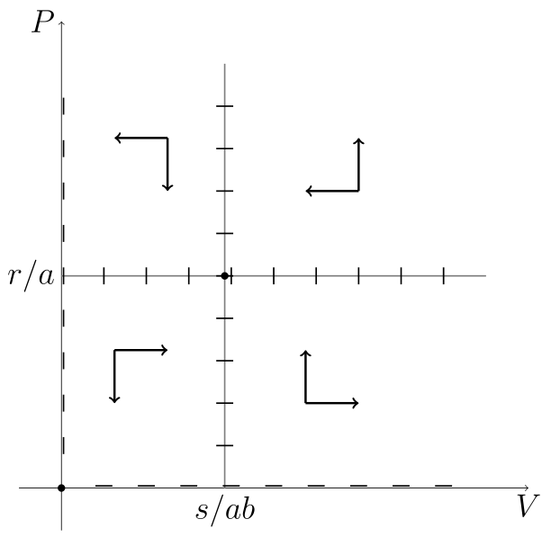

Slide 10
W przestrzeni fazowej (V,P) rozwiązania krążą wokół rozwiązania stacjonarnego B. Wszystkie rozwiązania układu są okresowe co na portrecie obrazują krzywe zamknięte.
Pojedyncza krzywa przechodząca przez (Vo, Po) to orbita tego punktu.
Wszystkie orbity są krzywymi zamkniętymi wewnątrz których znajduje się rozwiązanie stacjonarne B.
Bez względu na warunek początkowy mamy takie same średnie zagęszczenie, równe wartościom zagęszczeń dla rozwiązania stacjonarnego B.
Nazywamy to prawem zachowania średnich.
Wiadomo teraz dlaczego liczebność ryb drapieżnych po zakończeniu wojny wzrosła.
Gdy ryby nie były odławiane to ich średnie zagęszczenia wynosiły
dla drapieżników i dla ofiar.
W czasie wojny zagęszczenia wróciły do naturalnego poziomu.

Slide 11
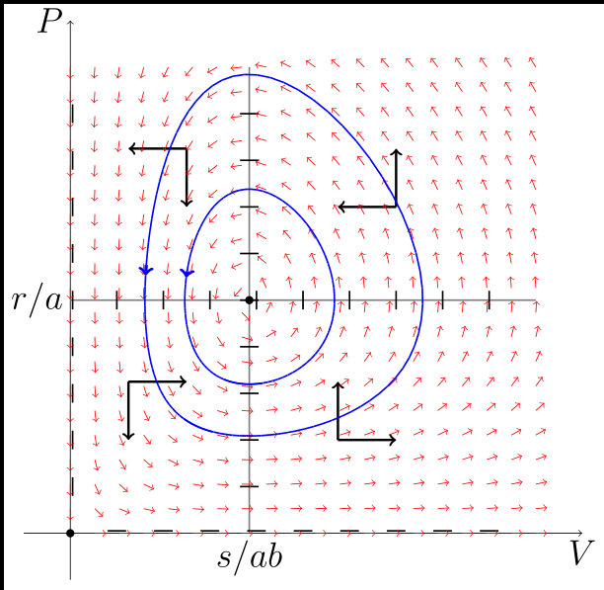
Portret fazowy

Slide 12



Natomiast przed wojną kiedy ryby były odławiane:
Gdzie - współczynnik odławiania
(zakładamy, że jest on jednakowy dla wszystkich ryb)
Średnie zagęszczenia wynosiły dla drapieżników i
dla ofiar.
Zatem odławianie sprzyjało ofiarom, a drapieżników malało jest to tzw. Efekt odławiania.
W taki sposób Volterra wytłumaczył wzrost ilości drapieżników w czasie pierwszej wojny światowej.

Slide 13
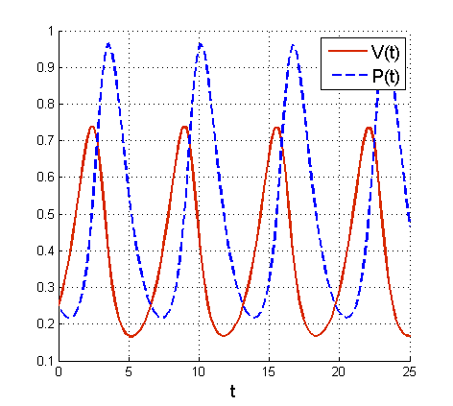
Rozwiązanie V(t) i P(t) są przesunięte w czasie.

Slide 14
Krytyka modelu
Lotki – Volterry
Chociaż model Lotki – Volterry odzwierciedla obserwowane w naturze oscylacje w układach drapieżnik – ofiara, a także w sposób analityczny dowodzi ekologicznego prawa zachowania średnich w tych układach, to jednak nie jest pozbawiony wad. Przede wszystkim z matematycznego punktu widzenia jego główną wadę stanowi brak stabilności strukturalnej. (stabilność strukturalna oznacza, że niewielka zmiana prawej strony układu nie prowadzi do radykalnych zmian w dynamice rozwiązań). Widzimy, że w przypadku naszego pierwszego układu nawet bardzo mała zmiana prawej strony może skutkować zmianą typu stanu stacjonarnego — stan typu centrum bardzo łatwo zaburzyć. Dodatkowo model ma też pewną własność, która podlega krytyce z ekologicznego punktu widzenia. Rozwiązania układu pierwszego oscylują w taki sposób, że wzrost populacji drapieżników poprzedza wzrost populacji ofiar, natomiast w większości rzeczywistych układów drapieżnik – ofiara takie oscylacje są przesunięte w stosunku do tych rozwiązań;
najpierw obserwujemy wzrost populacji ofiar, a potem następujący po nim wzrost populacji drapieżników.

Slide 15
CIEKAWOSTKA !!!
Model Lotki-Volterry jest jednym z najbardziej popularnych i najlepiej opisanym modelem teorii chaosu, której zastosowania w wielu naukach są ogromne.
Teoria chaosu ma zastosowanie w modelowaniu zjawisk konkurencji na rynku towarów, modelowaniu popytu, konkurencji doskonałej, monopolu, oligopolu itp. Ponadto teoria ta znalazła liczne zastosowania m.in. w ekoligii, teori katastrof, mechanice, astrofizyce, mechanice kwantowej, kardiologii, neurologii, hydrodynamice i wielu innych naukach.

Slide 16
Bibliografia: Urszula Foryś ,,Matematyka w biologii”- Model Lotki Volterry
Wykonał: Łukasz Chwedczuk
Dziękuje za uwagę

